Slide 1
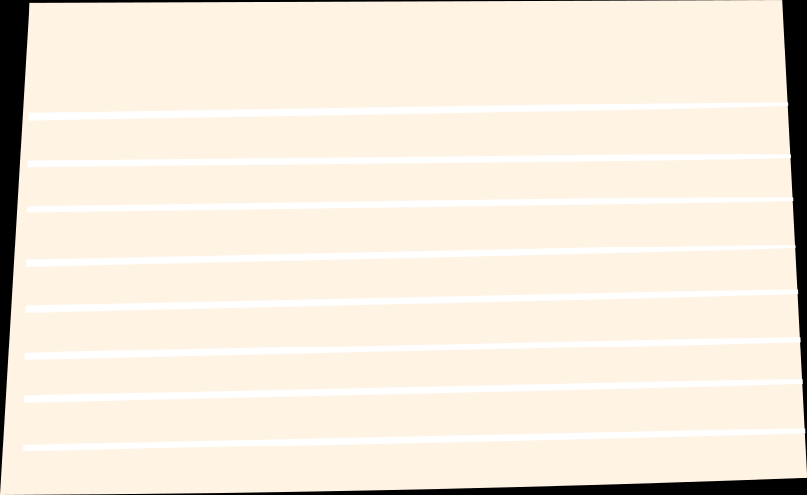
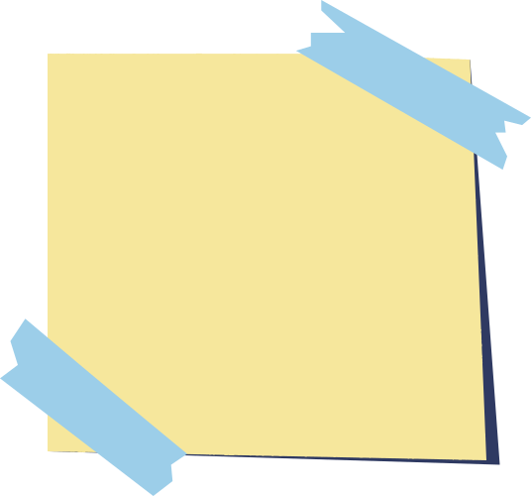
CHÀO MỪNG CÁC EM ĐẾN VỚI BUỔI HỌC HÔM NAY!

Slide 2
KHỞI ĐỘNG

Slide 3
Tập hợp các số hữu tỉ
Tập hợp các số nguyên
Tập hợp các số tự nhiên

Slide 4
BÀI 1:
TẬP HỢP CÁC SỐ HỮU TỈ

Slide 5
NỘI DUNG
1
Số hữu tỉ
2
Thứ tự trong tập hợp số hữu tỉ
3
Biểu diễn số hữu tỉ trên trục số
4
Số đối của một số hữu tỉ

Slide 6
1
Số hữu tỉ

Slide 7
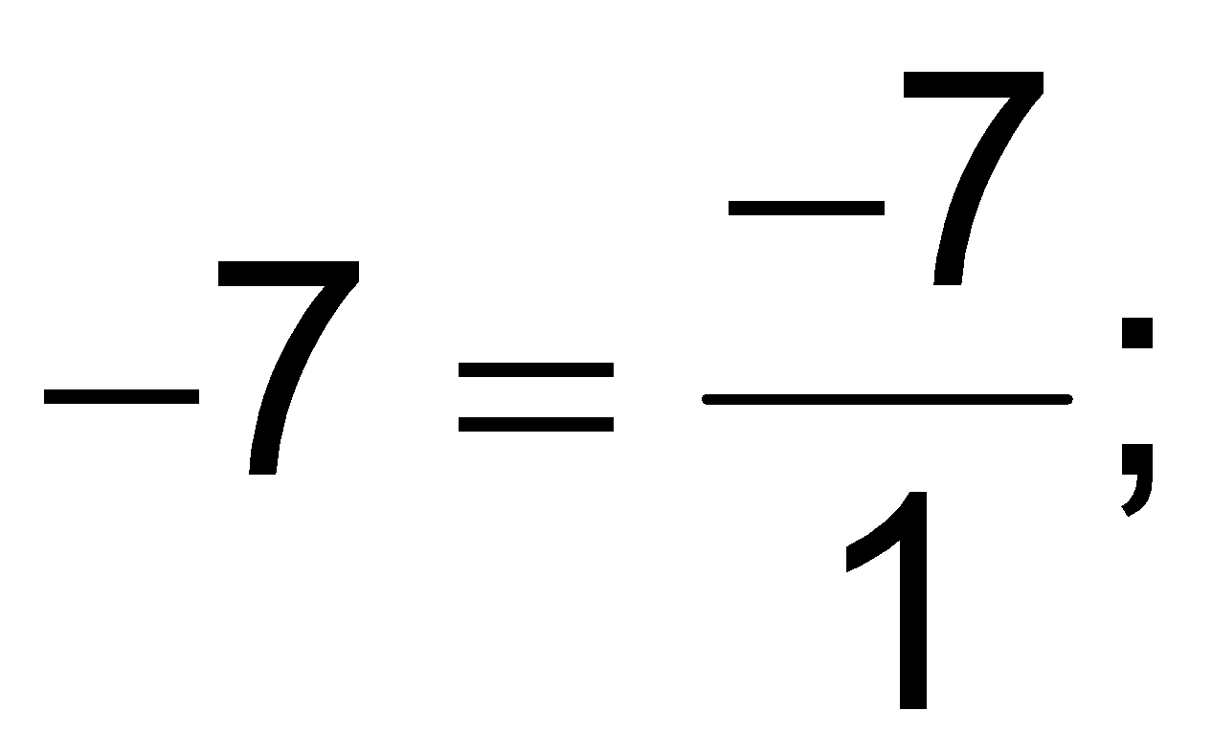
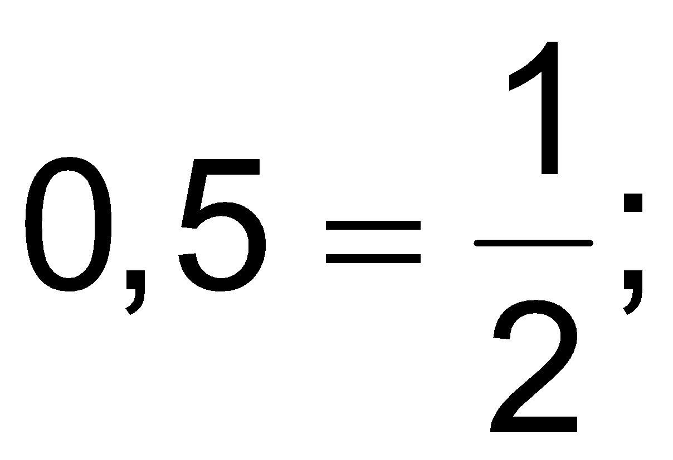
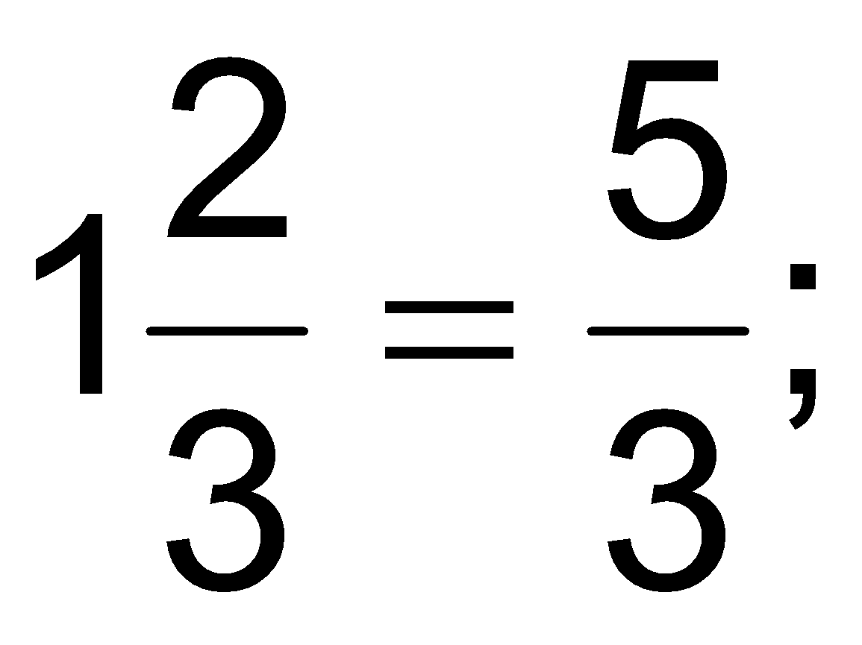
HOẠT ĐỘNG NHÓM 4
HĐKP1
Trả lời:
Vậy số hữu tỉ là gì?

Slide 8
Các phân số bằng nhau biểu diễn cùng một số hữu tỉ.
HOẠT ĐỘNG CẶP ĐÔI

Slide 9
Giải:
Có thể viết bao nhiêu phân số bằng các số đã cho?

Slide 10
- Có vô số phân số bằng các phân số đã cho.
- Các phân số bằng nhau là các cách viết khác nhau của cùng một số hữu tỉ.
- Mỗi số nguyên là một số hữu tỉ.
Vậy số nguyên có là một số hữu tỉ không?

Slide 11
Thực hành 1
Vì các số đó đều biểu diễn được dưới dạng phân số:

Slide 12
Vận dụng 1
Giải:

Slide 13
2
THỨ TỰ TRONG TẬP HỢP SỐ HỮU TỈ

Slide 14
HĐKP2
Trả lời:
b)
Có 0ºC > -0,5ºC
12ºC > -7ºC

Slide 15
Với hai số hữu tỉ bất kì x, y ta luôn có: hoặc x = y hoặc x < y hoặc x > y.
Số hữu tỉ lớn hơn 0 gọi là số hữu tỉ dương.
Số hữu tỉ nhỏ hơn 0 gọi là số hữu tỉ âm.
Số hữu tỉ 0 không là số hữu tỉ dương cũng không là số hữu tỉ âm.

Slide 16
Giải:

Slide 17
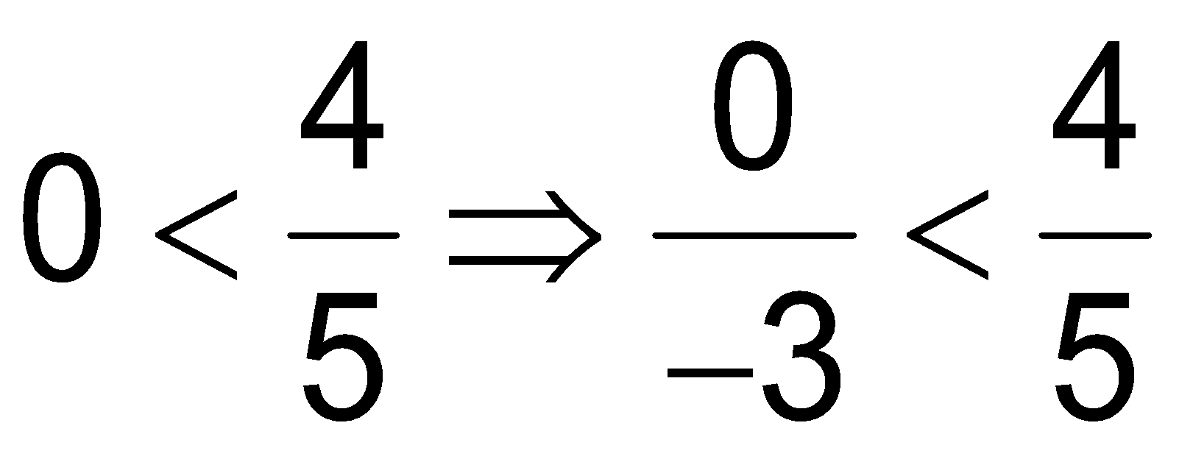
Giải:
a)
Có:
Có:

Slide 18
3
BIỂU DIỄN SỐ HỮU TỈ TRÊN TRỤC SỐ

Slide 19
HĐKP3
Biểu diễn các số nguyên -1; 1; -2 trên trục số.
Quan sát hình 2. Hãy dự doán điểm A biểu diễn số hữu tỉ nào?
Giải:
a)

Slide 20
Kết luận
- Trên trục số, mỗi số hữu tỉ được biểu diễn bởi một điểm. Điểm biểu diễn số hữu tỉ x được gọi là điểm x.
- Với hai số hữu tỉ bất kì x, y nếu x < y thì trên trục số nằm ngang, điểm x ở bên trái điểm y.

Slide 21
-1
O
1

Slide 22
HOẠT ĐỘNG NHÓM BA
Kết quả:

Slide 23
Thực hành 3
a) Các điểm M, N, P trong Hình 6 biểu diễn các số hữu tỉ nào?

Slide 24
4
Số đối của số hữu tỉ

Slide 25
HĐKP4
Trả lời:

Slide 26
Hai số hữu tỉ có điểm biểu diễn trên trục số cách đều và nằm về hai phía điểm gốc O là hai số đối nhau, số này gọi là số đối của số kia.
Số đối của số hữu tỉ x kí hiệu là –x.

Slide 27
Nhận xét

Slide 28
Thực hành 4
Trả lời:

Slide 29
LUYỆN TẬP
-7
?
-17
?
-38
?
?
?
0,25
?
?

Slide 30
Giải:

Slide 31
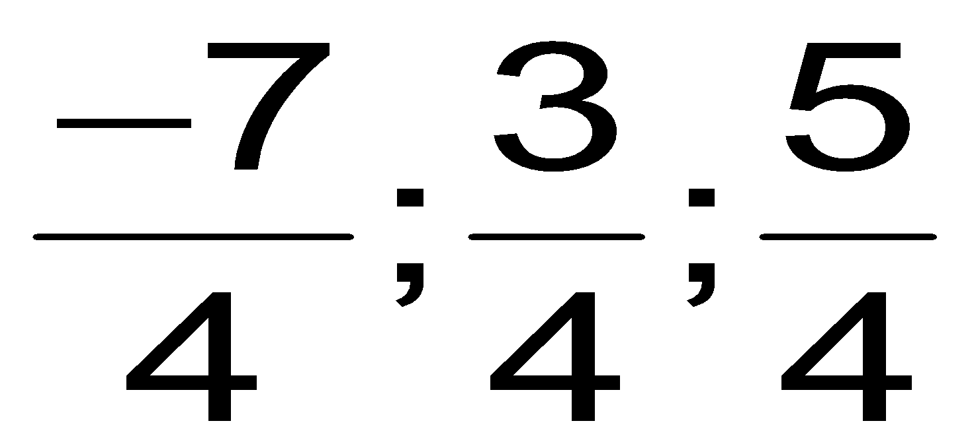
3.
a) Các điểm A, B, C trong Hình 8 biểu diễn số hữu tỉ nào?
Trả lời
a) Các điểm A, B, C trong hình 8 biểu diễn các số hữu tỉ:

Slide 32
Vận dụng
Vận dụng 2. Bạn Hồng đã phát biểu: “4,1 lớn hơn 3,5. Vì thế -4,1 cũng lớn hơn -3,5”. Theo em, phát biểu của bạn Hồng có đúng không? Tại sao?
Trả lời:
Phát biểu của bạn Hồng sai. Vì -4,1 < -3,5.

Slide 33
7. Bảng dưới đây cho biết độ cao của bốn rãnh đại dương so với mực nước biển.
Tên rãnh | Rãnh Puerto Rico | Rãnh Romanche | Rãnh Philippine | Rãnh Peru - Chile
Độ cao so với mực nước biển (km) | -8,6 | -7,7 | -10,5 | -8,0
Những rãnh đại dương nào có độ cao hơn rãnh Puerto Rico? Giải thích.
Rãnh đại dương nào có độ cao thấp nhất trong bốn rãnh trên? Giải thích.

Slide 34
7. Bảng dưới đây cho biết độ cao của bốn rãnh đại dương so với mực nước biển.
Tên rãnh | Rãnh Puerto Rico | Rãnh Romanche | Rãnh Philippine | Rãnh Peru - Chile
Độ cao so với mực nước biển (km) | -8,6 | -7,7 | -10,5 | -8,0
Trả lời:
a) Có : -10,5 < -8,6 < -8,0 < -7,7
Vậy rãnh Philippine có độ cao cao hơn rãnh Peurto Rico.
b) Có : -7,7 > -8,0 > -8,6 > -10,5
Vậy rãnh Romanche có độ cao thấp nhất trong bốn rãnh trên.

Slide 35
BẢO VỆ
KHU PHỐ

Slide 36
BẢO VỆ KHU PHỐ

Slide 37
Câu hỏi 1:Tập hợp các số hữu tỉ kí hiệu là

Slide 38
Câu hỏi 2: Chọn câu đúng

Slide 40
BẢO VỆ KHU PHỐ
Yeah!!!
Cảm ơn các bạn!!!

Slide 41
HƯỚNG DẪN VỀ NHÀ
Ghi nhớ các nội dung kiến thức đã học
Hoàn thành nốt các bài tập 5, 6 ( SGK – tr10)+ bài tập SBT.
Chuẩn bị bài mới “Các phép tính với số hữu tỉ”

Slide 42
CẢM ƠN CÁC BẠN ĐÃ CHÚ Ý BÀI GIẢNG!

